Slide 1
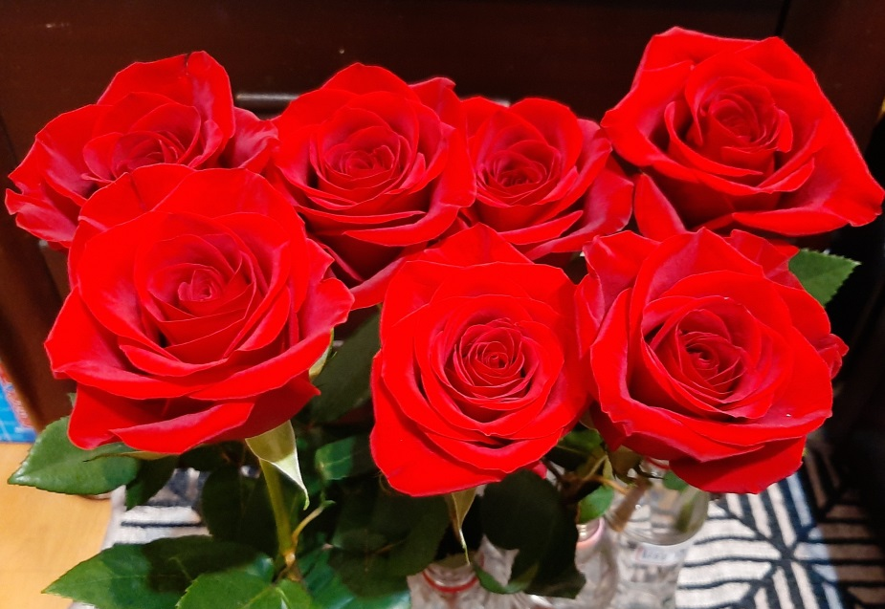
白醋和白糖最能讓花束保鮮 真? 假?
108學年度 景興國小 科展實驗紀錄
【共同實驗小組成員】
502 曾宇辰 no.21
504 石宇涵 no.30

Slide 2
目 錄
研究動機 ------------------------------------------ 01
實驗器具與材料 ----------------------------------- 02
實驗步驟 ------------------------------------------ 03
實驗說明 一 ---------------------------------------- 04
第一階段實驗實作 實驗組A (石宇涵) ------------- 05
第一階段實驗實作 實驗組B (曾宇辰) ------------- 06
第一階段實驗結論 -------------------------------- 07
實驗說明 二 ---------------------------------------- 08
第二階段實驗設定 對照組(石宇涵) --------------- -09
第二階段實驗設定 實驗組(曾宇辰) --------------- -10
第二階段實驗實驗結論 --------------------------- -11
實驗心得與結論---------------------------------- --12
結 論 ---------------------------------------------- -13
參考資料來源 ------------------------------------- 14

Slide 3
研究動機
白醋 和 白糖 最能讓花束保鮮
偶然間從網路影片得知「白醋和白糖是最能讓花束保鮮」，於是我們實際決定實驗應證之。
影片中提到，白醋與白糖放入水中的劑量比例，分別有1:50與1:10，二種比例。為了釐清哪一種比例的添加物最能有助於花束保鮮力，因此我們採用實際水耕插花、並做觀察紀錄。
希望釐清「哪一種添加物是最有效的保鮮利器」 ，進一步了解「此添加物的比例濃度」，是否對於延長花束保鮮度也有決定性的影響。
EX
低濃度1:50 (添加物:清水) 清水500ml，添加物即10g
高濃度1:10 (添加物:清水) 清水500ml，添加物即50g
1

Slide 4
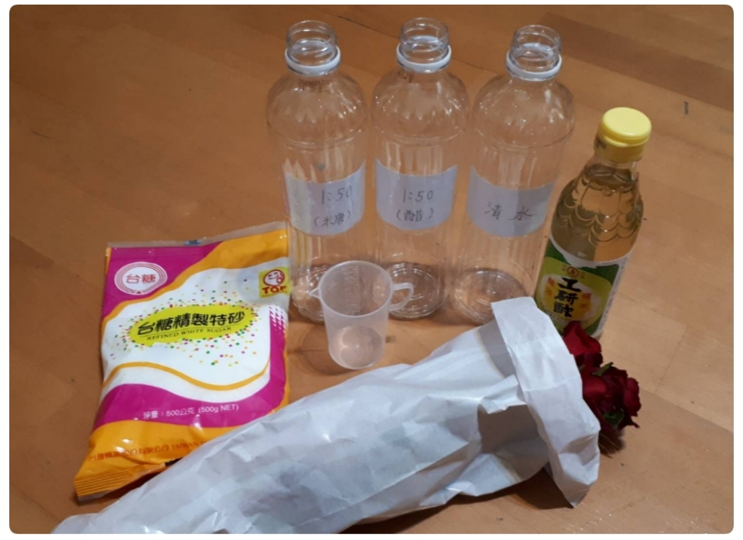
實驗器具與材料
白醋 和 白糖 最能讓花束保鮮

Slide 5
實驗步驟
白醋 和 白糖 最能讓花束保鮮
實驗白糖、白醋
對玫瑰花的影響
實驗組A
1:10(白醋:水)
1:10(白糖:水)
清水
實驗組B
1:50(白醋:水)
1:50(白糖:水)
清水
實驗結果討論
添加物比例濃度比例增為三種比例
對照組
1:10(白醋:水)、1:25(白糖:水) 、1:10(白糖:水
1:50(白醋:水)、1:25(白糖:水) 、1:50(白糖:水
清水
實驗組 (2天換一次水質)
1:10(白醋:水)、1:25(白糖:水) 、1:10(白糖:水)
1:50(白醋:水)、1:25(白糖:水) 、1:50(白糖:水)
清水
實驗結果討論
3
結 論

Slide 6
實驗說明一
白醋 和 白糖 最能讓花束保鮮
【第一階段實驗設定】
操作變因：
以不同濃度及不同添加物，實驗糖與醋的保鮮度。
濃度比例分別為:
實驗組A 高濃度 1:10(白醋:水)、1:10(白糖:水) vs對照清水
實驗組B 低濃度 1:50(白醋:水)、1:50(白糖:水) vs對照清水
4

Slide 7
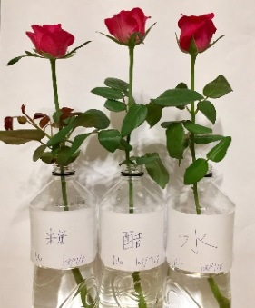
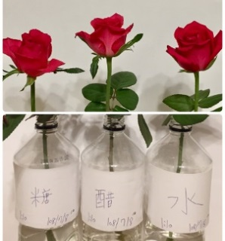
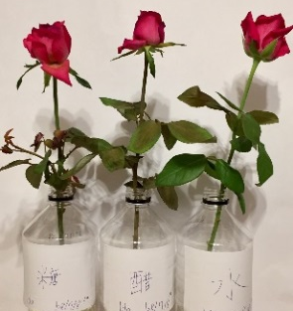
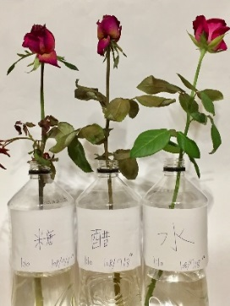
第一階段實驗實作 實驗組A (石宇涵)
白醋 和 白糖 最能讓花束保鮮
第一階段實驗 | 1:10(白醋:水)、1:10(白糖:水) 、清水
Day 1 | Day 3 | Day 6 | Day 9
結 論 | 實驗持續到第六天:只剩浸泡在清水裡的玫瑰花生長狀況較好。 玫瑰花浸泡在高濃度比例添加物1:10(白糖:水) 的液態中，花莖最後出現發霉狀況 Day6浸泡在白醋中的玫瑰花也有變黑狀態 推翻「玫瑰花養殖在1:10(白醋:水)與1:10(白糖:水) 的添加物水質中，花束能比較有保鮮效果」。浸泡在1:10(白糖:水)比例的玫瑰花花莖則出現發霉狀況。
5

Slide 8
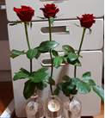
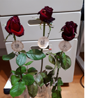
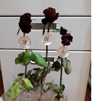
第一階段實驗實作 實驗組B (曾宇辰)
白醋 和 白糖 最能讓花束保鮮
第一階段實驗 | 1:50(白醋:水)、1:50(白糖:水) 、清水
Day 1 | Day 3 | Day 6 | Day 9
結 論 | 實驗第三天浸泡在糖液體的玫瑰花看起來優於其他 實驗第六天浸泡在糖液體的玫瑰花葉子較為鮮綠, 花瓣也比其他狀況好。
6

Slide 9
第一階段實驗結論
白醋 和 白糖 最能讓花束保鮮
實驗組A的實驗結果:
實驗組A持續到Day9-只剩浸泡在清水裡的玫瑰花生長狀況較好。
浸泡在1:10(白醋:水)與1:10(白糖:水) 的玫瑰花並沒有比較保鮮。
浸泡在1:10(白糖:水)比例的玫瑰花花莖甚至出現發霉狀況，且吸收過多的 糖與醋，葉子都有翻黑乾枯的狀況，只有浸泡清水的玫瑰花狀態最佳。
實驗組B的實驗結果:
實驗到Day3浸泡在糖液體的玫瑰花看起來優於其他水質
實驗到Day6的花瓣比較好但浸泡在糖液體的玫瑰花葉子較為鮮綠
實驗到Day9因花束無生命力終止並無延長花束的保鮮度
由於第一階段實驗無法證實保鮮效果
故將進行第二次實驗:將糖、醋分別加以三種不同濃度加入清水中
對照組分別針對白糖與白醋加入不同濃度比值 [1:10] [1:25] [1:50]進行二次實驗。
實驗組添加物與對照組添加物濃度一致，唯2天換一次水質，保持水質乾淨
7

Slide 10
實驗說明二
白醋 和 白糖 最能讓花束保鮮
【第二階段實驗設定】決定擴增濃度比例為三種比例
操作變因：改變水質，添加物比例濃度比例增加為三種比例
唯實驗組2天換一次水質。
濃度比例
1:10(白醋:水)、1:25(白糖:水) 、1:10(白糖:水)、
1:50(白醋:水)、1:25(白糖:水) 、1:50(白糖:水) 與清水，七瓶
實驗組(曾宇辰負責)實驗組2天換一次水質
1:10(白醋:水)、1:25(白糖:水) 、1:10(白糖:水)、
1:50(白醋:水)、1:25(白糖:水) 、1:50(白糖:水) 與清水，共七瓶，
2天換一次水質
對照組(石宇涵負責)
1:10(白醋:水)、1:25(白糖:水) 、1:10(白糖:水)、
1:50(白醋:水)、1:25(白糖:水) 、1:50(白糖:水) 與清水，共七瓶
8

Slide 11
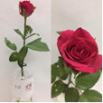
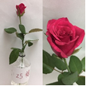
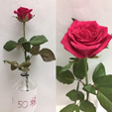
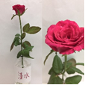
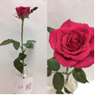
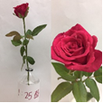
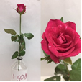
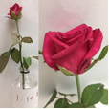
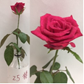
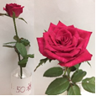
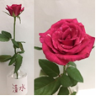
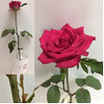
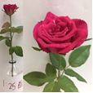
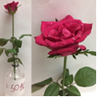
第二階段實驗設定 對照組石宇涵
白醋 和 白糖 最能讓花束保鮮
 | 1:10糖 | 1:25糖 | 1:50糖 | 水 | 1:10醋 | 1:25醋 | 1:50醋
Day1
Day3
Day6
Day8
結論 | 1.實驗Day7，浸泡在「1:50糖水」與「清水」的玫瑰花瓣邊緣已經變黃變黑。其中，「1:50糖水」的玫瑰花葉片已 經出現輕微乾枯，可見「1:50糖水」的玫瑰花已經開始無法運作毛細管現象。 2.從玫瑰花莖的發霉狀況: 糖水部分:「1:10糖水」的發霉狀況最為嚴重; 醋水部分:「1:50醋水」的發霉狀況最為嚴重。其中，醋比糖發霉更為誇張。 3.經由實驗得知，少量糖份有助於玫瑰花盛開，但是一周後葉脈開始乾枯，並無法達到保鮮目的。 4.意外推論-過多糖份容易發霉，少量醋液容易發霉;少糖或多醋可抑制發霉，但仍需再實驗。
9

Slide 12
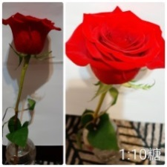
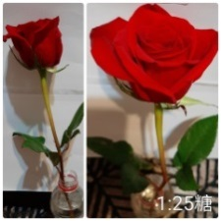
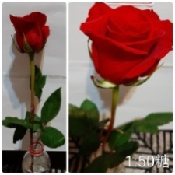
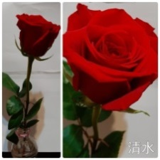
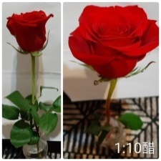
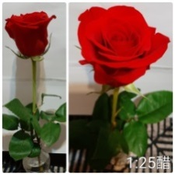
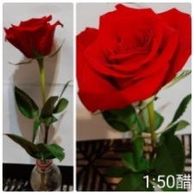
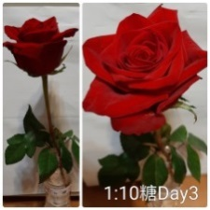
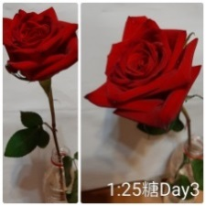
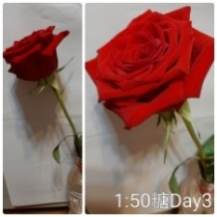
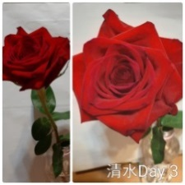
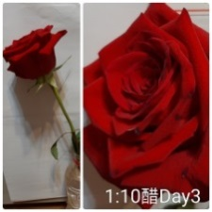
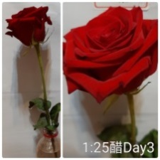
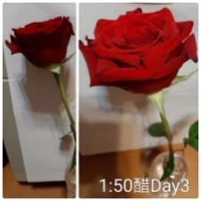
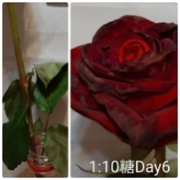
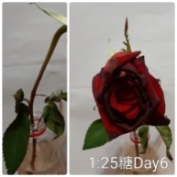
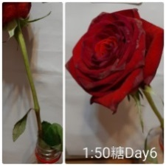
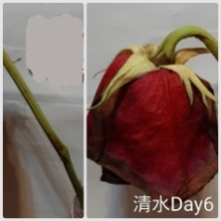
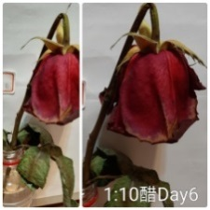
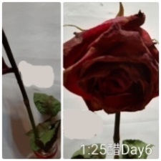
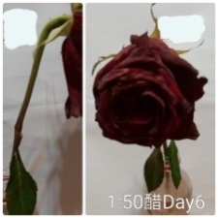
第二階段實驗設定 實驗組曾宇辰
白醋 和 白糖 最能讓花束保鮮
 | 1:10糖 | 1:25糖 | 1:50糖 | 水 | 1:10醋 | 1:25醋 | 1:50醋
Day1
Day3
Day6
結論 | 1.醋的比例則是含醋比例越高（1:１0醋）花瓣和葉子乾枯的狀況就越為明顯也越快枯死，第三天後狀況就很明顯 看出 變化。 2.浸泡在糖液體,在第三天的變化狀況優於其他二種液體。 3.少量的糖份(1:50糖水) 盛開狀況優於糖分較多的比例。 4.二天一次的換水，只能感覺水質沒變混濁經由多天後，玫瑰花的莖部仍看得出有變黑的情形。
10

Slide 13
第二階段實驗結論
白醋 和 白糖 最能讓花束保鮮
將花束插在添有白醋的水質中，對保鮮並沒有明顯助益。
經由實驗得知，少量的糖份(1:50糖水)有助於花朵盛開生長，但是無法確切得知「1:50糖水」的比例是否為最佳比例，尚須實驗。
從玫瑰花莖的發霉狀況:糖水部分:「1:10糖水」的發霉狀況最為嚴重;醋水部分:「1:50醋水」的發霉狀況最為嚴重。其中，醋比糖發霉更為誇張。意外推論-過多糖份容易發霉，少量醋液容易發霉;少糖或多醋可抑制發霉，但仍需再實驗。
實驗組二天一次的換水，只能感覺水質沒變混濁經由多天後，玫瑰花的莖部仍看得出有變黑的情形也無法證明可延長花期的保鮮。
11

Slide 14
實驗心得與結論
白醋 和 白糖 最能讓花束保鮮
透過這次實驗讓我了解到適量「糖」與「醋」是可以幫助花朵植物生長，例如酌量的糖分添加水質的確能讓玫瑰花更為綻放。但是一旦糖分比例過量則會抑制生長，甚至造成植物根部與莖部的發霉，阻斷植物的毛細管現象，間接造成植物的枯萎。
濃度過高的醋也會造成葉子的乾枯，加速植物的死亡。
藉由這次實驗與觀察，得知添加白糖與白醋對於玫瑰花的差異。在不同濃度也有著不同程度的影響，雖然都無法有效的延長玫瑰花的壽命，但證實了加入白糖的其綻放鮮美度優於白醋。
無論白糖、白醋對於保鮮壽命都沒有很顯著的差異。
同比例的糖與白醋相比 ，糖的綻放保鮮度優於白醋。
透過這次的實驗紀錄，我發現生物學家都好有耐心，必須仔細觀察記錄並且推敲各種影響實驗可能性，找到最好的答案。
12

Slide 15
參考資料來源
想延長年花壽命？
揭開鮮花保鮮之謎
鮮花如何保鮮？延長花期
不老的傳說----如何延長花兒的保存期限如何延長花兒的保存期限
13

Slide 16
謝謝大家!!
14

